Slide 1
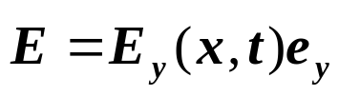

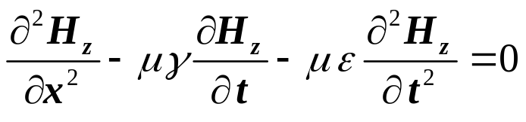
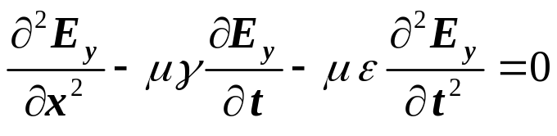
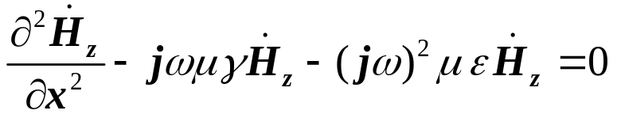
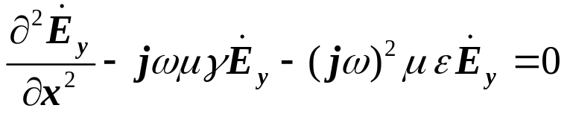
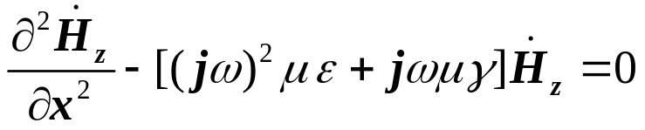
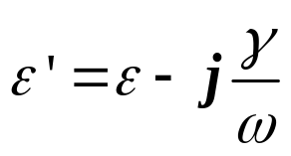


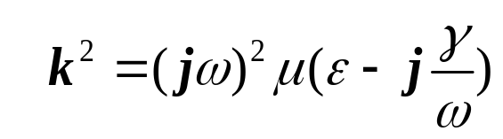
6.3 导电媒质中的均匀平面波
6.3.1 导电媒质中的正弦均匀平面电磁波
和
构成平面电磁波，其一维波动方程如下：
波动方程复数形式为：
传播系数
等效介电常数
复介电常数

Slide 2
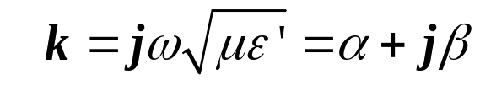
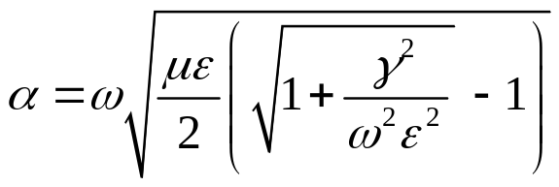
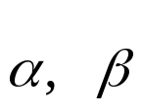
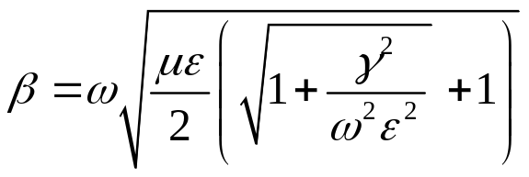
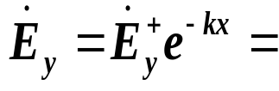
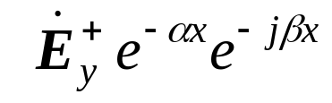

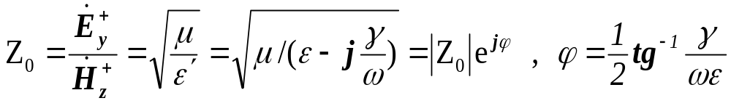

导电媒质中的参数
传播系数
衰减系数
是频率的函数
相位系数
电场和磁场的相量形式：
波阻抗：
是电场超前磁场的相位角,与频率有关

Slide 3
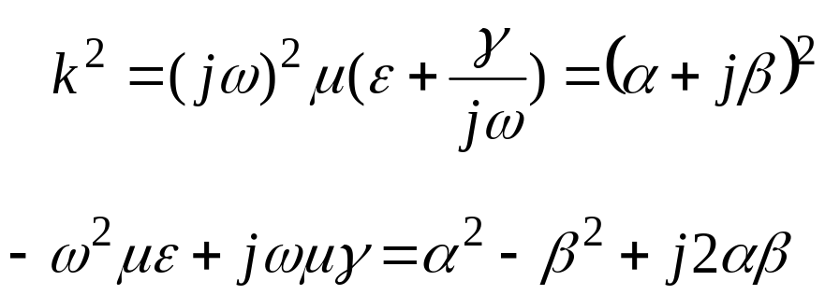
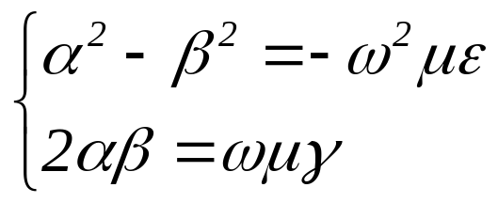
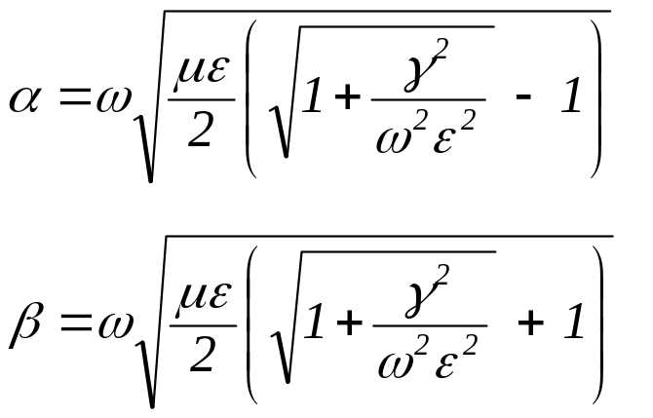
求
Np/m (奈伯/米)
—— 衰减常数
Rad/m(弧度/米)
—— 相位常数

Slide 4

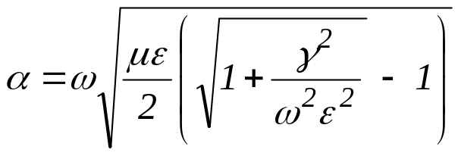


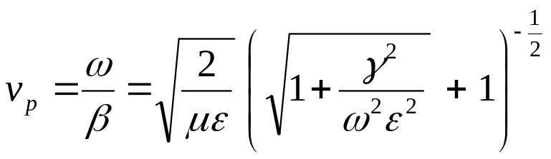

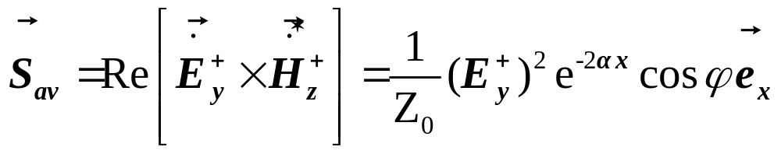
设电场初相角 ，则电磁场瞬时表达式为 ：
结论：
1、减幅波，波沿传播方向衰减的快慢由 决定。
2、
不同相变化,波阻抗是复数！
3、相速：
导电媒质中，相速随频率变化，不同频率的电磁波具有不同的相速，这种现象称为色散现象，因此称导电媒质为色散媒质。
波长 λ 与频率和 γ 有关
4、坡印亭矢量平均值：

Slide 5
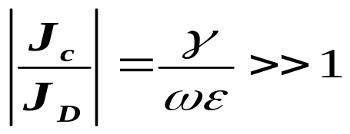
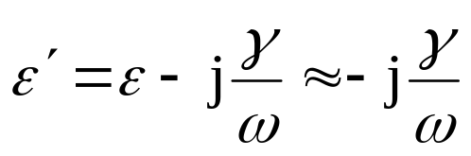
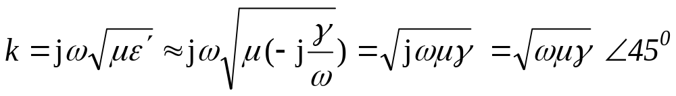
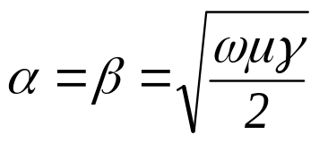
6.3.2 良导体中的波参数、集肤效应
在电磁波传播问题中，判断媒质的导电性，不是简单的根据导电率γ ，而是根据传导电流与位移电流的比值决定的。
如果 或 γ >>ωε ，称为良导体。 各参数可简化如下：
复介电系数：
传播系数：
衰减常数、相位常数：

Slide 6
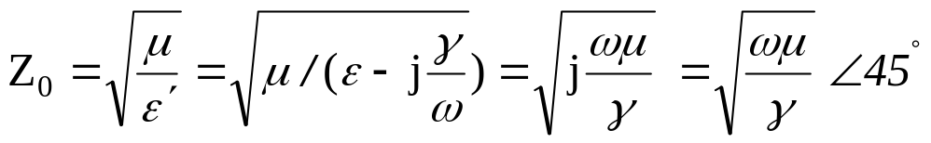
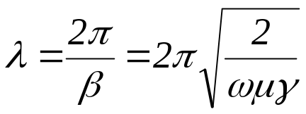
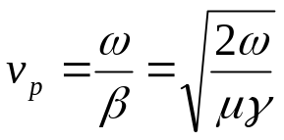

良导体中的波参数、集肤效应
衰减常数、相位常数：
波阻抗：
波长：
相速：
当 ， 电磁波迅速衰减，场量仅存在于导体表面的薄层内，集肤效应。
集肤效应的弊端：使导体有效利用面积减少，电阻增大，导致损耗增加。

Slide 7







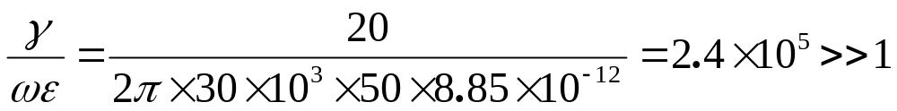
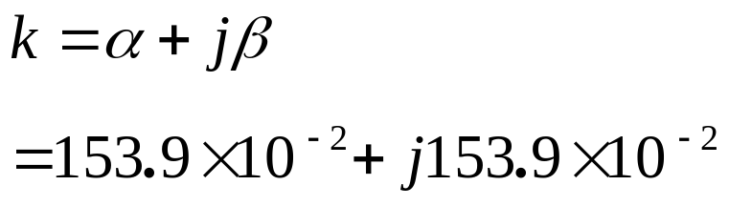
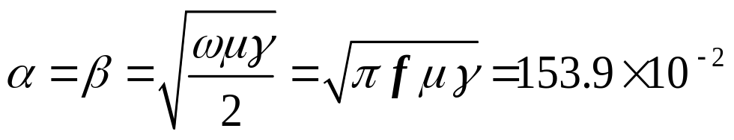
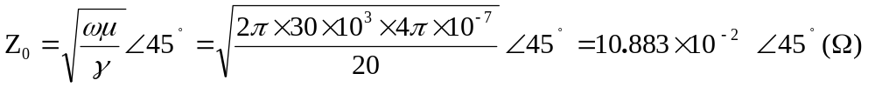
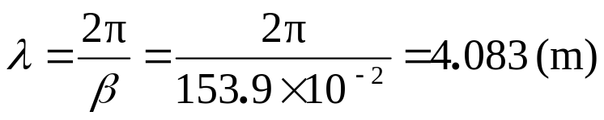
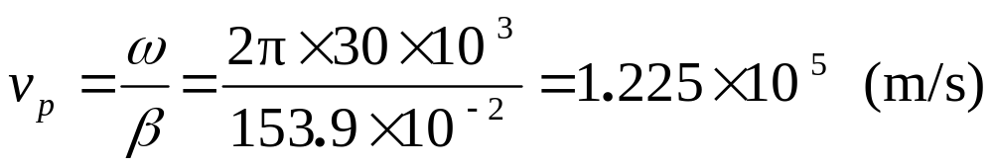
例 6.4(1) 已知蒸馏水的 ，设 和
的均匀平面波分别在蒸馏水中传播，试计算两种频率下的
；（2）若有某一介质 , 重新计算
上述两种均匀平面波在该介质中传播的λ 和
解（1）当 时
良导体的判据
此时蒸馏水为良导体

Slide 8
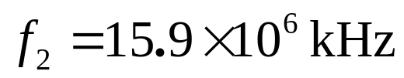
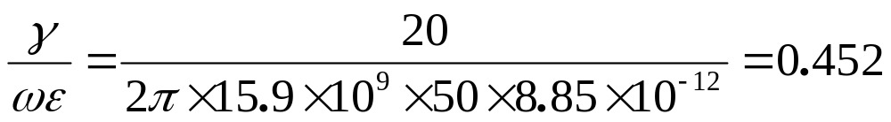
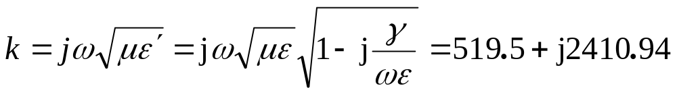
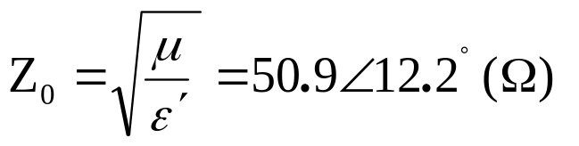
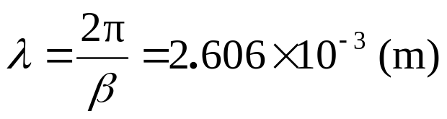
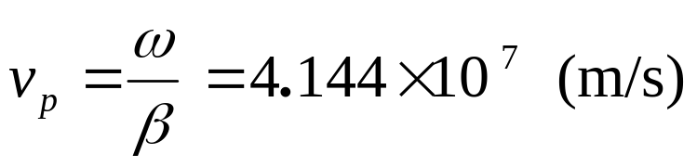
当 时
此时，蒸馏水不能作为良导体处理，为有损耗介质

Slide 9





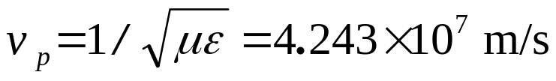

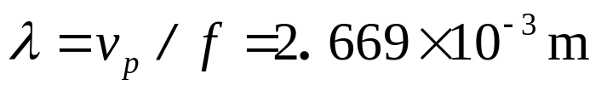

（2）理想介质
蒸馏水
理想介质中，随着频率的升高，波长变短，相速不变

Slide 10


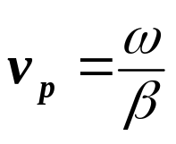
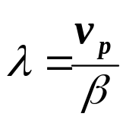
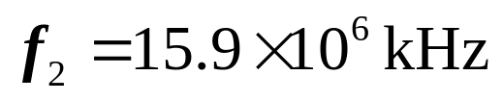


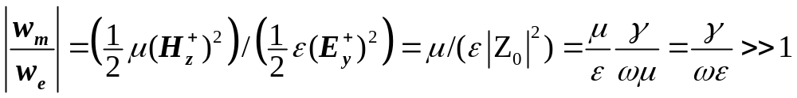
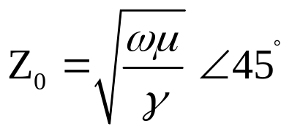
讨论：
（1）当 时，蒸馏水为良导体，由于相位常数 大，因此
相速 比理想介质低得多，波长 也比理想介质低许多；
(2)当 时, 蒸馏水为不良导体，与理想介质同频率下的
和λ 接近，由此可见，一种媒质是否为良导体是相对的。
(3) 因为蒸馏水中
说明在良导体中的电磁场以磁场分量为主
良导体波阻抗：

Slide 11
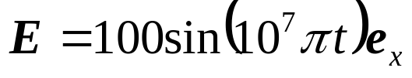




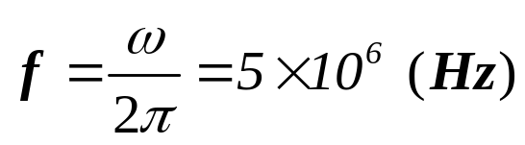
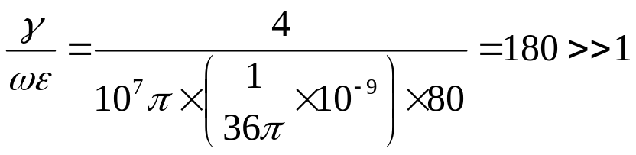

例6-4. 一均匀平面电磁波从海水表面(z=0)向海水中（+z方向）传播，已知海水表面的电场强度 ,海水的
求：(1) 衰减常数、相位常数、波阻抗、相速、波长、透入深度；
(2) 当E的振幅衰减至表面值的1%时，波传播的距离；
(3) z=0.8m时，E 和H 的瞬时表达式
解：先判断海水是什么样的媒质
海水在该频率下可视为良导体
(1)

Slide 12







(2)当E的振幅衰减至表面值的1%时，波传播的距离
(3) 电场的瞬时表示式为
在z=0.8m时:

Slide 13
磁场的瞬时表示式为
结论：
（1）5MHz平面电磁波在海水中衰减得很快，在离开海水表面很短的距离（0.518m），波的强度已变得十分微弱（为表面值的1%）。因此，海水中的无线电通讯不能用高频波。
（2）但即使在低频情况下海水中的远距离无线电通讯仍很困难。当f=50Hz时，其透入深度约为35.6m。因此，海水中的潜水艇之间不能直接利用海水中的直接波进行无线电通讯，必须将它们的收发天线升到海面附近，利用沿海水表面传播的表面波来实现通讯。

Slide 14








6.3.4 透入深度 d
定义：波从导体表面向导体内部传播，经一段距离后，其值衰减到表面值的1/e，这个距离称为该导体的透入深度，用 d 表示。
根据定义，有电场表达式中的衰减项满足下式：
d
x
一般情况：
良导体： ， 当 即随频率增高, 波迅速衰减。
说明：
1、透入深度 d 仅表示场强或电流密度在该处衰减到表面值得 1/e ，在大于d 的地区，仍有电磁波存在,并继续衰减, d 越小，表示电磁波衰减的越快。
2、透入深度 d 与 平方根成反比，所以 越大，d 越小。
3、对于平板导体,场量按指数规律变化,对于圆柱体,如果曲率半径 R >>d ，则可将圆柱体近似看成平板导体。

Slide 15




透入深度 d 用于电磁屏蔽
当场量行进到2πd 时，可认为电磁波衰减完了，
因为 ，对于良导体
所以
对于良导体来说屏蔽厚度取一个波长即可，例如 铝：
屏蔽厚度：

Slide 16










例：设导线半径 a = 2 mm 求在 f =1MHz情况下铜线（ ）单位长度的等效交流电阻。
解：因为
电流流过的等效截面积：
a
单位长度的等效交流电阻
d
z
单位长度的直流电阻

Slide 17




表一 理想介质与良导体中均匀平面波的传播特性的比较
理想介质
良导体
• E 与 H 除与时间 t 有关外，仅与传播方向的坐标有关
相同点
• 沿传播方向没有 E 与 H 的分量，即为TEM波
• E ×H 与 S 的传播方向一致，三者在空间上相互垂直
• 等幅波
• 减幅波
不同点
• 波阻抗为实数
• 波阻抗为复数
• 与 同相
• 超前
• 相速与 无关，电磁波为非色散波
• 相速与 有关，电磁波为色散波。

Slide 18



6.4 平面波的极化
电磁波的极化特性: 电场强度E 矢量末端随时间的变化轨迹。
一般情况下，沿x轴正方向传播的
正弦均匀平面电磁波的电场：
6.4.1 直线极化
电场强度矢量末端随时间的变化轨迹为直线：直线极化
特点：电场的两个分量相位相同，幅值不等
在 x =0 的等相面上，上述两分量分别为

Slide 19


Slide 20





将两分量合成
由于 不随时间变化，所以 E 矢量始终在与 y 轴成 角的直线上。
如果电场只有 y 分量，则场强末端随着时间变化的轨迹沿着 y 轴，通常称它为沿 y 轴取向的极化波。
两种特殊的极化：
垂直极化
水平极化

Slide 21



垂直极化天线
水平极化天线

Slide 22











6.4.2 圆极化
特点： 和 振幅相同，初相位差 。
在 x =0 的等相面上，上述两分量分别为
合成后
合成电场的方向随时间以角速度ω改变
图6.4.2 圆极化的平面波

Slide 23



右旋，左旋圆极化波
当 超前 相位 时，合成电场旋转方向为逆时针，与电磁波传播方向
+x方向波传播方向成右手螺旋关系，称为右旋圆极化波。
当 滞后 相位 时，合成电场旋转方向为顺时针，与电磁波传播方向
+x方向波传播方向成左手螺旋关系，称为左旋圆极化波。

Slide 24







右旋圆极化波：
超前 相位

Slide 25






6.4.3 椭圆极化
在 x =0 的等相面上，上述两分量分别为
特点： 和 的振幅不同，初相位差任意。
图6.4.3 椭圆左极化的平面波
为简单计，当 超前 相位 时，
在 x =0 的等相面上
合成后
椭圆极化与圆极化类同，分右旋极化和左旋极化。

Slide 26







• 当 时，椭圆极化 → 圆极化。
• 当 时，椭圆极化 → 直线极化。
若 E 的变化轨迹在 y 轴上 ，称为 y 轴取向的直线极化波。
若 E 的变化轨迹在 z 轴上 ，称为 z 轴取向的直线极化波。
图6.4.4 椭圆、圆与直线极化的关系

Slide 27



例6.5 证明两个振幅相同，旋转方向相反的圆极化波可合成一直线极化波。
证明：设
为左旋极化波
为右旋极化波
合成波
可见，合成波是一沿y方向的直线极化波。
反过来，一直线极化波可以分解成两个幅值相等，旋转方向相反的圆极化波。

Slide 28











例6.6 有一垂直穿出纸面（x=0)的平面电磁波，由两个直线波 和 组成，试问合成波是否为椭圆极化波？如果是，那么是右旋波还是左旋波？
解：
为椭圆方程，右旋波。
超前 相位

Slide 29
作业：
6.5，6.9

